Slide 1


2021
模板驱动的神经机器翻译
报告人：余廷杰 时间：2021年10月14日

Slide 2
PART 01
模板驱动的神经机器翻译

Slide 3
神经机器翻译模型（Ｎｅｕｒａｌ Ｍａｃｈｉｎｅ Ｔｒａｎｓｌａｔｉｏｎ，ＮＭＴ）
神经机器翻译模型（Neural Machine Translation , NMT）
已有的神经机器翻译框架不存在有效的方法对这些翻译模板进行建模
该文研究的主要内容是将翻译模板内嵌到端到端的神经机器翻译模型中
通过引入词汇翻译表和短语翻译表可以提高翻译质量

Slide 4
神经机器翻译模型:循环神经网络
压缩
注意力
机制
句子
向量
翻译结果
优势：获得准确句子结构的目标语翻译结果
同时大大提高翻译结果的正确率
Notes:
句子压缩到一个固定维度的向量中,基于循环神经网络的解码器将这一固定维度的向量解码至目标语言的翻译结果,使用和注意力机制

Slide 5
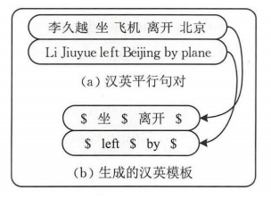
动机：使用翻译模板 ， 提高神经机器翻译模型的翻译质量

Slide 6
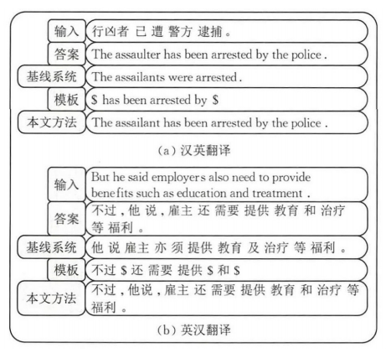
本文的主要研究内容是
：给定待翻译的源 语言句子，以及该源语言句子对应的翻译模板，如何 使用神经机器翻译系统对翻译模板进行建模，从而 可以在神经机器翻译模型中对已存在的翻译模板进
行更为充分的利用
研究内容：给定待翻译的源 语言句子，以及对应的翻译模板，建模充分利用模板

Slide 7
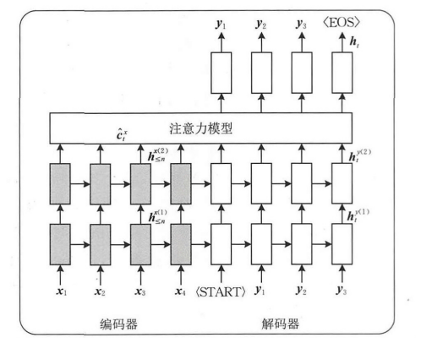


模板驱动的神经机器翻译模型是在 基于注意力机制的神经机器翻译模型的基础上做的
源语言句子
目标语言句子
隐藏状态
基于注意力模型的编码器 －解码器的神经机器翻译架构
Notes:
将每个 hidden state（隐藏层状态）乘以经过 softmax 归一化的对应分数，从而使得，得分高对应的 hidden state（隐藏层状态）会被放大，而得分低对应的 hidden state（隐藏层状态）会被缩小弱化。

Slide 8
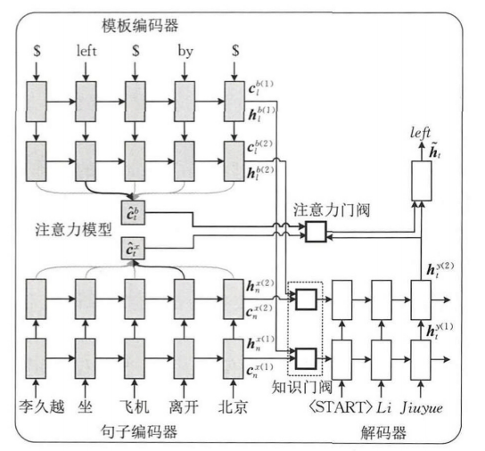
01
解码器端正在翻译词汇 “left”时，过注意力门阀发现在模板编码器中存在 “left”
知识门阀的作用则体现在解码器中第一个节点的初始化上
模板驱动的神经机器翻译模型

Slide 9
引入另外一个模板编码器对翻译模板进行建模
头模板
尾模板
标准模板
模板知识驱动的神经机器翻译系统
基线的神经机器翻译系统
目前翻译质量最好的完全注意力系统
对比
提出
本文提出的翻译模型与没有知识门阀和注意力门阀的系统进行对比
两种门阀设置的合理性

Slide 10
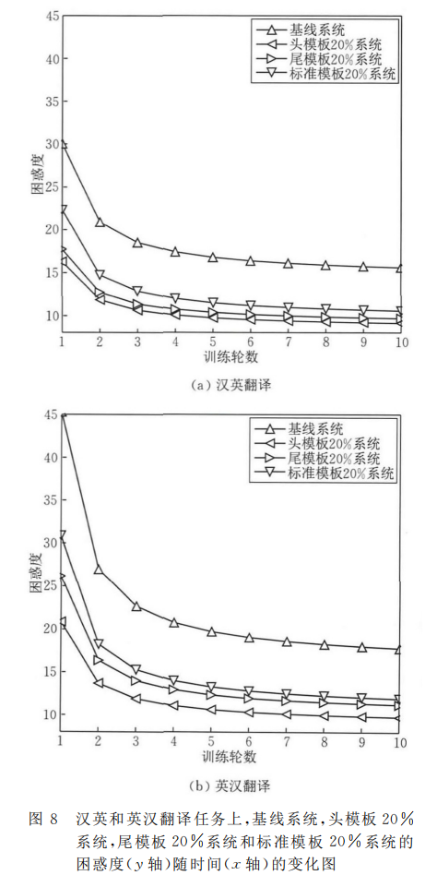

Slide 11
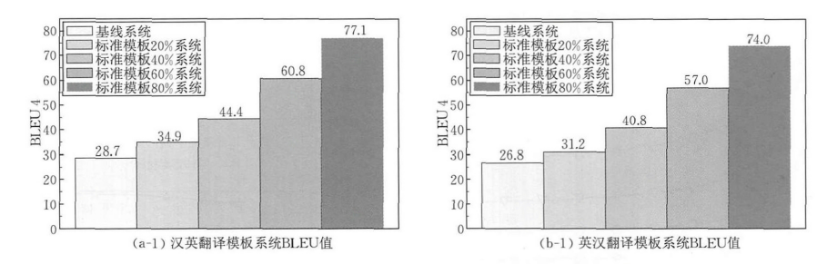
01
BLEU全称是Bilingual Evaulation Understudy(双语评估替补)
使用含有不同比例词汇标准模板的翻译系统和基线系统的平均BLUE 值

Slide 12
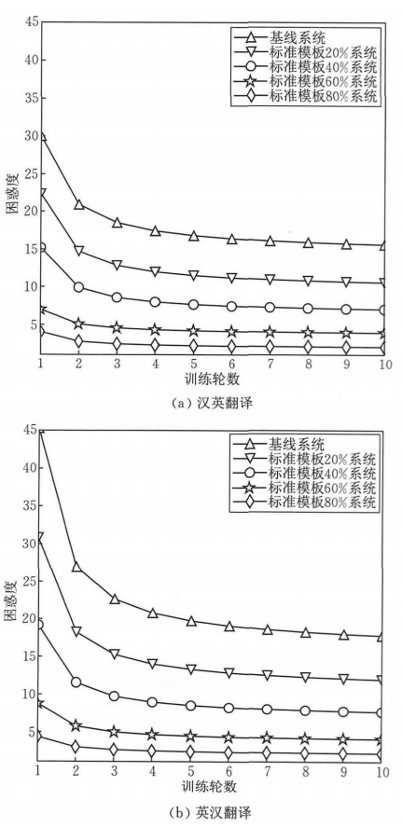
汉英和英汉翻译任务上，困 惑 度（ｙ 轴）随 时 间 （ｘ轴）的变化图

Slide 13
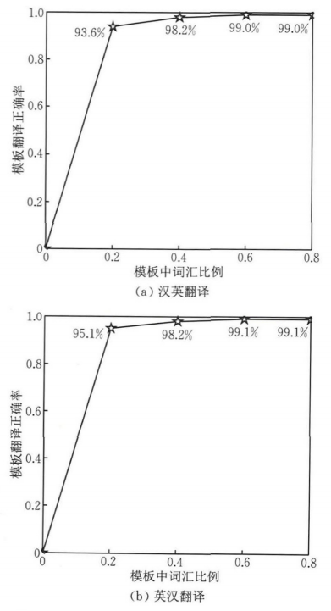
汉英和英汉翻译任务上，本文方法使用不同比例词汇的标准模板的翻译正确率

Slide 14
模板驱动的神经机器翻译模型
该模型通过额外的模板编码器对翻译模板 进行建模，通过使用知识门阀和注意力门阀动态控 制解码过程中不同来源的知识对当前解码词汇的贡献度的大小。通过实验证明，当翻译模板中的真实词汇的数量上升时，翻译性能随之增长。

Slide 15
2021
THANK YOU
演示完毕 感谢观看
FINANCIAL WORK REPORT

